Slide 1

Petržalská super škola
IV. ročník 2016/2017
      ANATÓMIA SLNKA Zloženie a jeho existencia
Téma práce : Zloženie a existencia našej centrálnej hviezdy
Vypracovali : Ema Panáčková, Dominika Ondrušová, Klára Kubíková
Vedúci práce : Mgr. Ľuboš Paller
Škola, trieda : ZŠ Dudova 2, 8. A

Slide 2
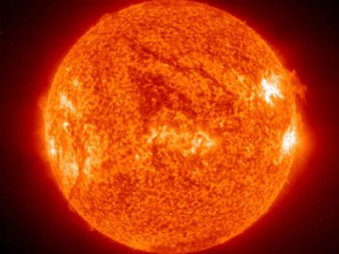
Čo nás fascinuje na Slnku?
Slnko je už po státisíce rokov naša centrálna hviezda. Je to plazmová guľa s priemernou hustotou len o málo väčšou ako hustota vody.

Slide 3
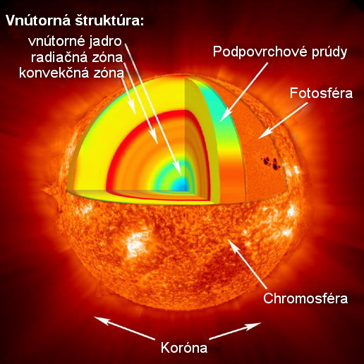
Štruktúra slnka
Slnko sa skladá z viacerých plynov.Jeho objem je 1 300 000 krát väčší ako objem Zeme. Svetlu, ktoré produkuje trvá len 8 minút, aby preniklo cez atmosféru na zemský povrch.

Slide 4
Vývoj slnka
Slnko nevyzeralo vždy ako dnes. Po stáročia sa vytváralo ako aj celý vesmír. Prešlo niekoľkými fázami a nejednou si ešte prejde.

Slide 5
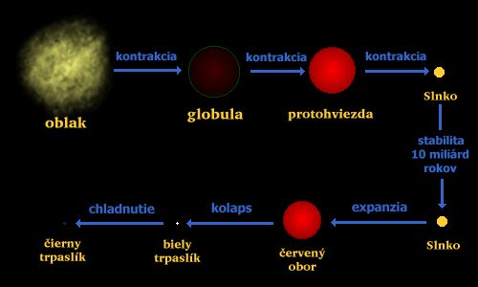

Slide 6
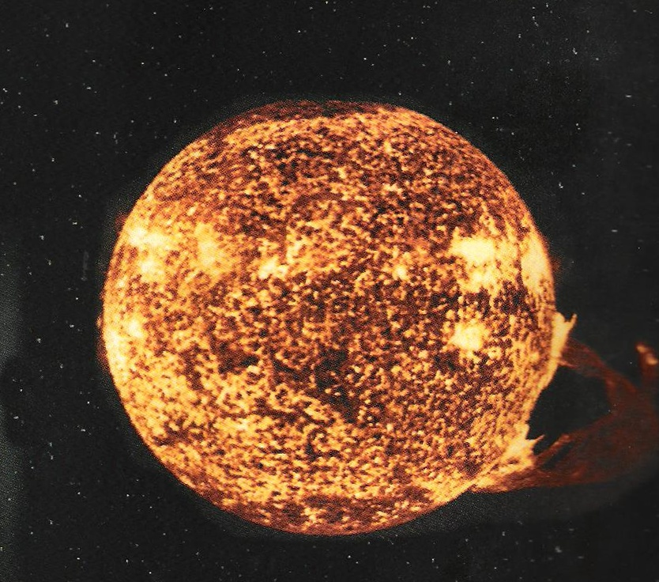
Slnečné erupcie
Erupcia Jav, pri ktorom dochádza k náhlemu a „krátkodobému“ zvýšeniu intenzity elektromagnetického žiarenia v širokej oblasti jeho spektra.

Slide 7
Škvrny na slnku
Príčinou slnečných škvŕn sú silné magnetické polia, ktoré brzdia prúdenie tepla v oblasti fotosféry. Tým sa zmenší aj množstvo vyžarujúcej energie. Preto býva teplota v oblasti slnečných škvŕn o 2000° C nižšia.

Slide 8
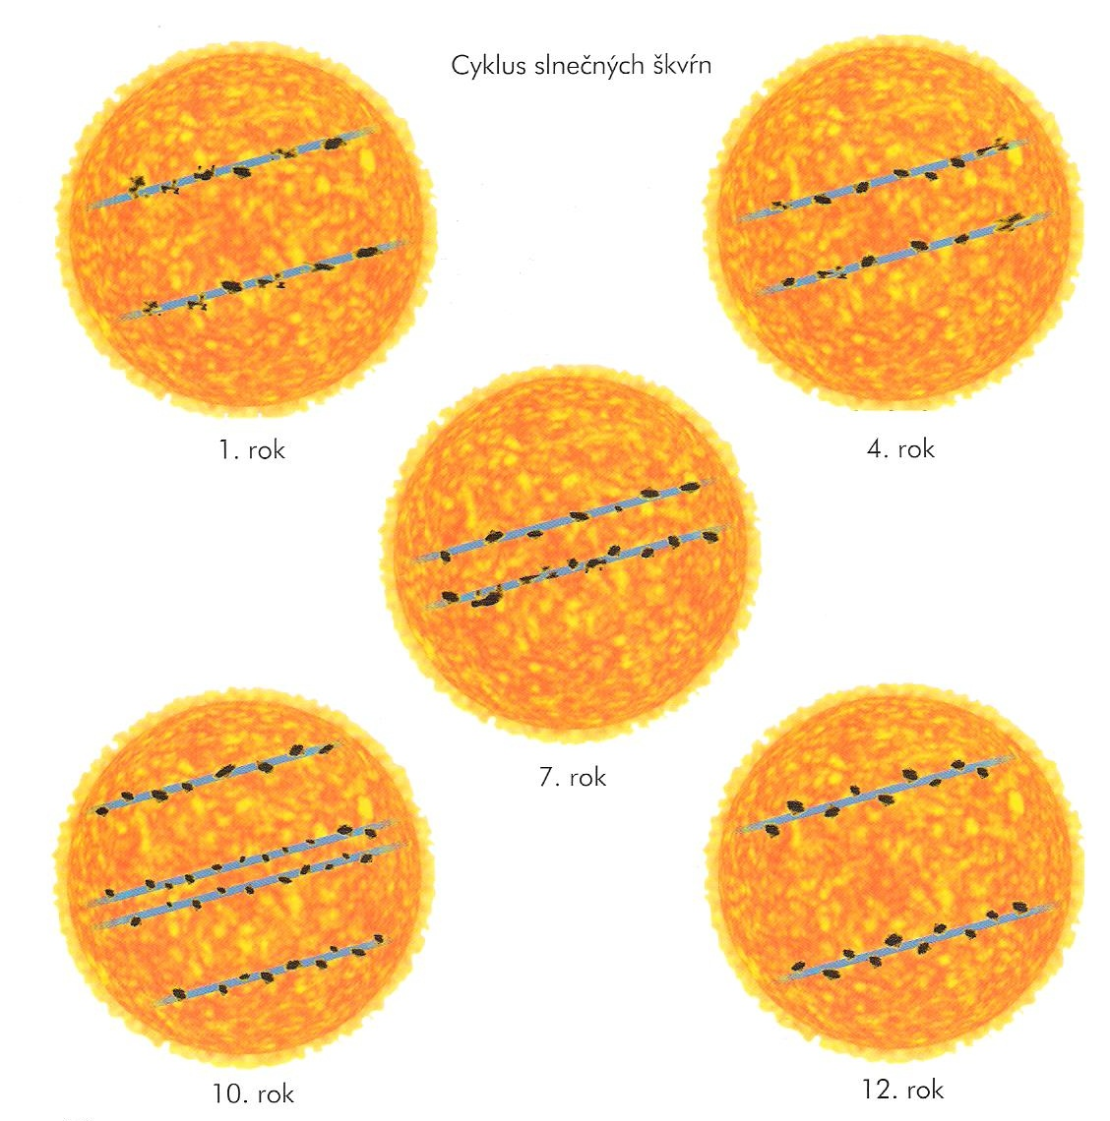

Slide 9
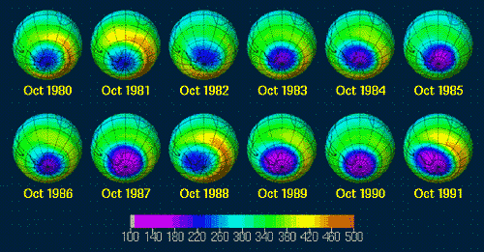
Ozónové diery
Ozonová diera je oblasť najmä nad Arktídou a Antarktídou s prudko zníženou koncentráciou ozónu v dôsledku antropogénneho znečistenia.

Slide 10
  Vplyv slnka na ľudský organizmus
Ozónové diery vplývajú na našu Zem ako aj na nás. Ozónová diera je oblasť – najmä nad Arktídou a Antarktídou – s prudko zníženou koncentráciou ozónu v dôsledku antropogénneho znečistenia. Vplývajú aj na ľudí či iné živočíchy, u ktorých je väčšia pravdepodobnosť kožnej rakoviny.

Slide 11
Zaujímavosti o slnku
- Každou sekundu Slnko spáli 4 milióny ton vodíka.
Slnko vydá každú sekundu toľko energie, ako by sme naraz odpálili 100 miliárd ton dynamitu.
1,3 miliónov krát by sa zmestia Zem do Slnka

Slide 12
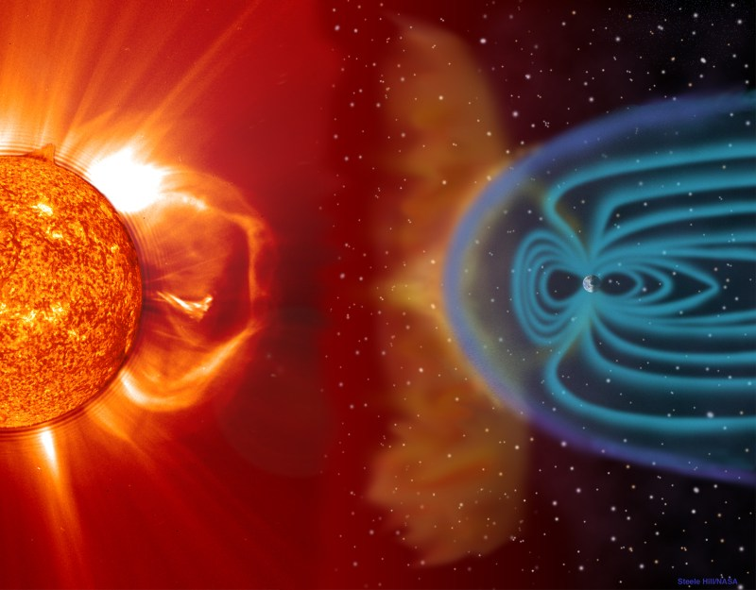
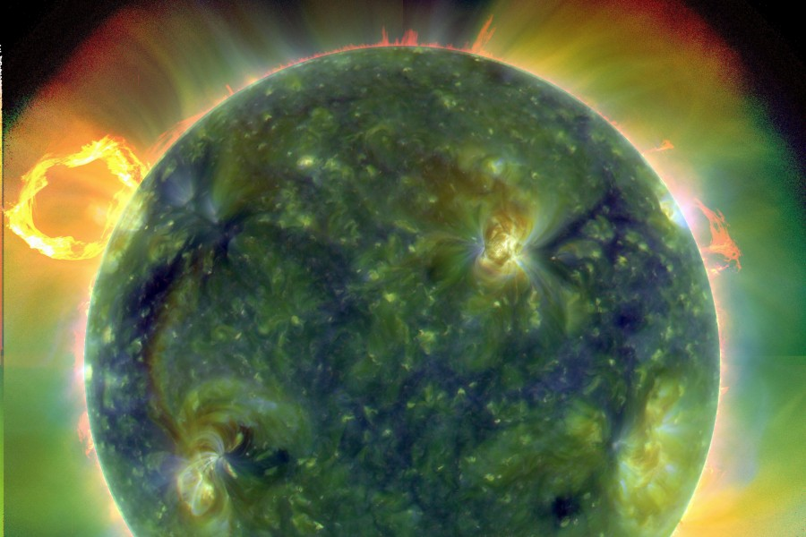
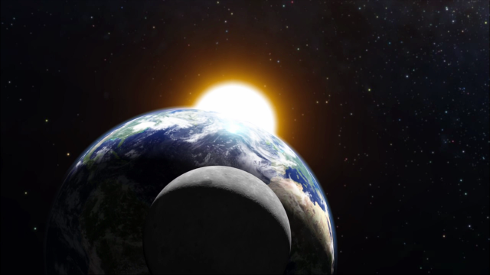
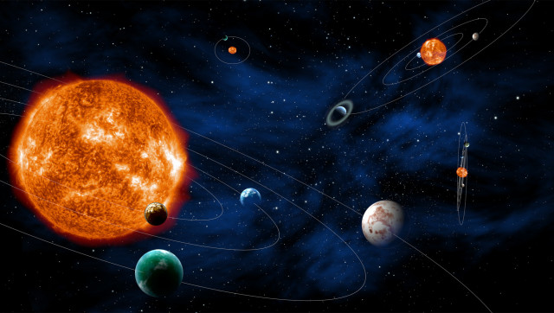

Slide 13
https://sk.wikipedia.org/wiki/Oz%C3%B3nov%C3%A1_diera
http://documents.tips/documents/slnecne-erupcie.html
https://adam.cas.sk/clanok/7780/20-najvacsich-zaujimavosti-o-slnku-co-nas-caka-a-neminie
http://www.zaujimavysvet.sk/horuce-fakty-o-slnku/
http://www.sazp.sk/slovak/struktura/ceev/DPZ/INTEREST/vzdelavanieb.html
https://sk.wikipedia.org/wiki/Slnko
https://milanturek.wordpress.com/2010/06/28/slnecna-evolucia/

Slide 14
Ako sme pomohli Petržalke
pripravili sme (v rámci žiackeho parlamentu našej
školy ) reláciu o separovaní odpadu
aj v našej triede dohliadame na to, ako sa odpad
separuje

Slide 15
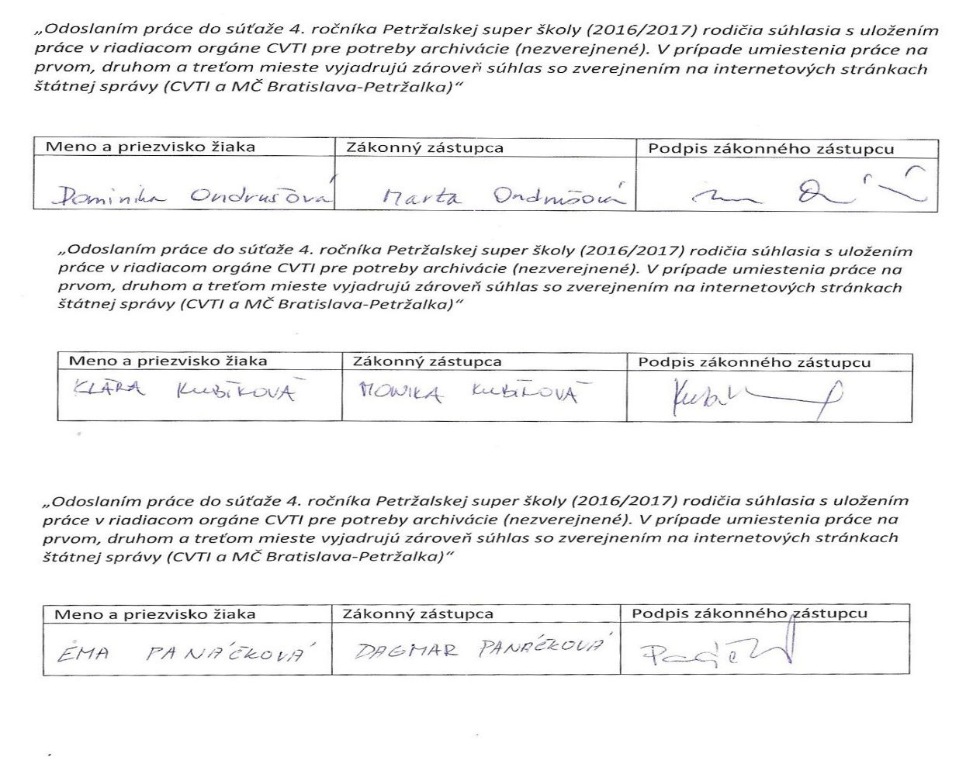
Informovaný súhlas rodičov

